Slide 1
读秀
汇报人：超星集团
时间：2021年3月

Slide 2
图书馆是一个搜集、整理、收藏图书资料供人阅览、参考的机构。
图书馆最原生态的服务：查资料、阅读
收集资料
整理资料
图书馆服务
收藏资料
提供资料
Notes:
图书馆是一个搜集、整理、收藏图书资料供人阅览、参考的机构，图书馆最原生态的服务是查资料与阅读，但是21世纪是互联网时代，互联网时代人们对于资源的需求越来越大，人们查找资料与阅读的方式在改变，因此图书馆需要这样一个强大的资源库

Slide 3
读秀学术搜索是由海量图书资源组成的庞大的知识系统，读秀现收录590万种中文图书题录信息，可以对310万种中文图书进行文献传递，可搜索的信息量超过16.5亿页。
读秀学术搜索为读者提供深入到图书内容的全文检索，并且提供原文传送服务的平台。
读秀学术搜索是一个可以为图书馆提供多种获取途径的平台。
读秀
Notes:
读秀学术搜索资源库是由海量图书资源组成的庞大的知识系统，读秀现收录590万种中文图书题录信息，可以对310万种中文图书进行文献传递，可搜索的信息量超过16.5亿页。提供深入到图全文进行检索，提供多种的资源获取方式，让图书馆用户不但能够找到资源并且能够找到资源

Slide 4
读秀全文搜索
任何一个知识点
任何一个章节
任何一句话
310万种图书 => 16.5亿页资料
Notes:
读者可以根据任何一句话，任何一个知识点，任何一个章节都能查找到所需要的资源，目前读秀的用户情况如下：

Slide 5
中文图书学术搜索：用户情况
国内用户 5000家
海外用户 150家
Notes:
那么读秀学术搜索资源库能给我们图书馆带来哪些服务呢？

Slide 6
目 录
CONTENTS
Part1
图书的一站式检索服务
Part2
全新的知识点阅读服务
Part3
图书的获取服务
Notes:
接下来我门由以下三个方面来给大家介绍一下我们的读秀学术搜索资源库
首先是图书的一站式检索服务

Slide 7
图书一站式检索服务

Slide 8
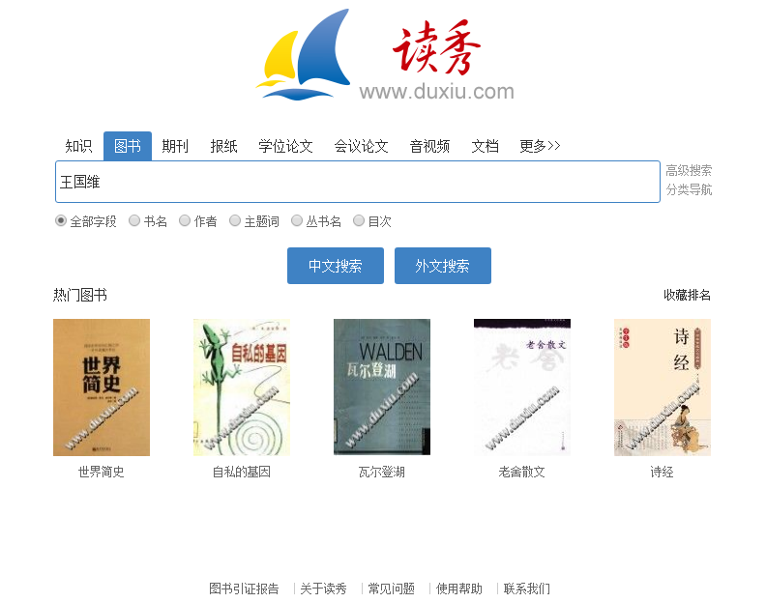
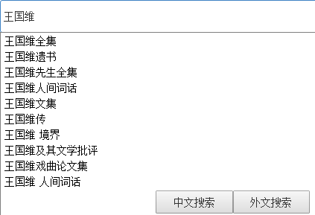
检索词：王国维
检索提示
Notes:
进入我们眼帘的是读秀的首页，在图书频道输入关键词“王国维”，而在这里可对检索的关键词进行定位，可以是全部字段搜索，可以是作者，可以是书名。
点击中文检索进入检索结果页

Slide 9
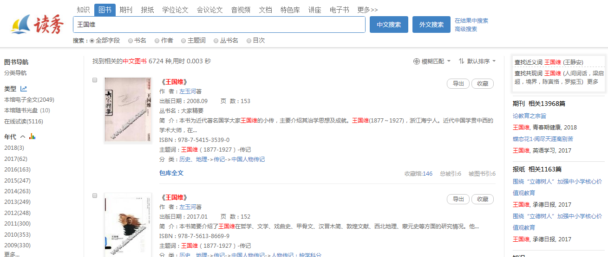
相关词检索

Slide 10
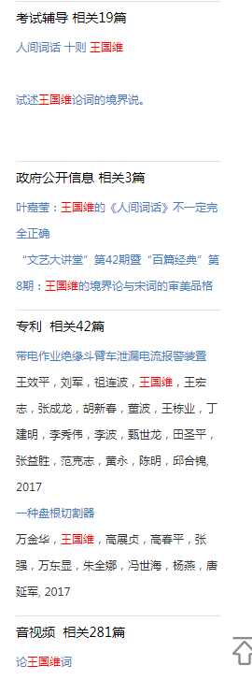
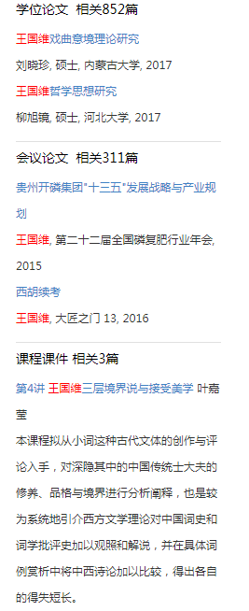
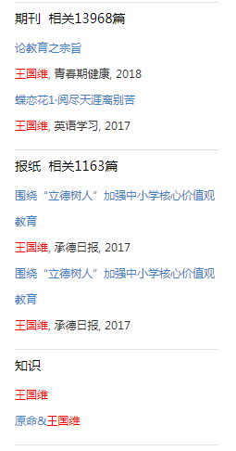
右侧相关文献检索
Notes:
检索结果页面右侧可以看到是你所检索的关键词相关的期刊，报纸、论文等相关的其他频道的相关展示。给读者提供一些参考意见

Slide 11
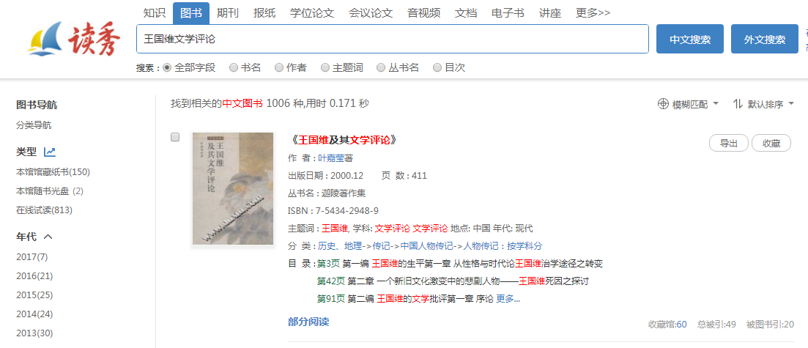
目录检索
深入图书目次检索
Notes:
另外在读秀中，除了可以检索如书名，作者，出版社，等字段外，还可以扩大检索范围到图书章节里去，就是读秀的目次检索。可以将关键词精确到具体的章节，具体段落中。这样可以帮助用户寻找更多相关资源。

Slide 12
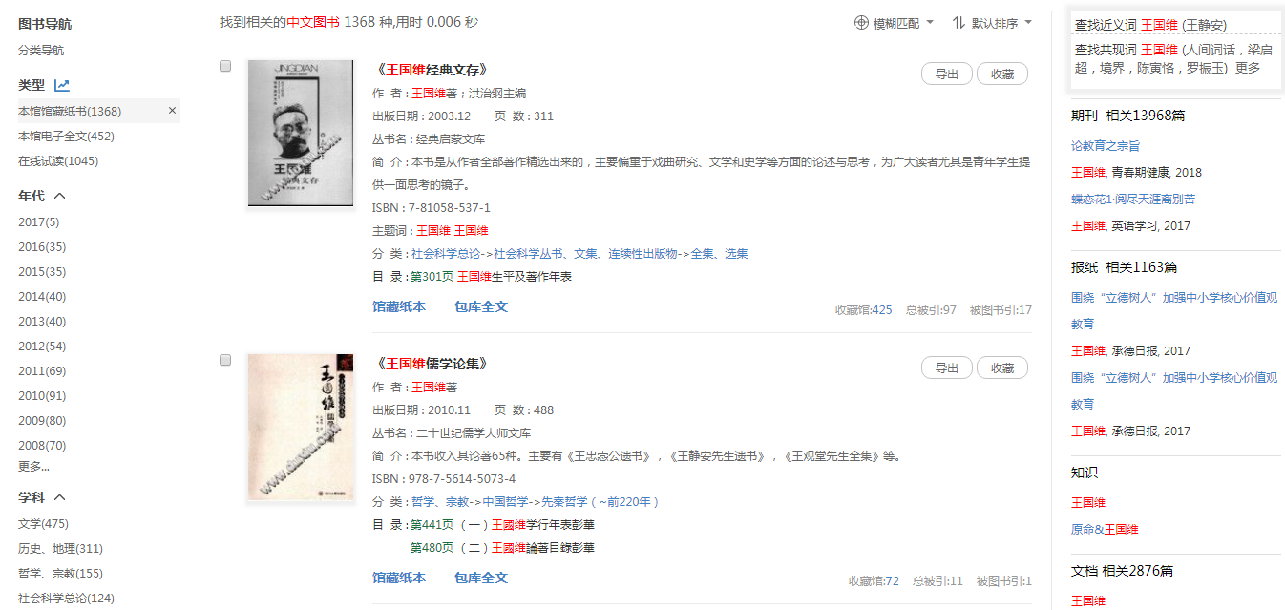
OPAC一体检索
同时检索馆藏纸书
Notes:
并且还能对接opac系统，做到电子与纸本馆藏一体化检索

Slide 13
关联的检索——相关的知识、相关的人物
深入的检索——目录级的图书检索
立体的检索——纸、电一体化检索
中文图书的一站式检索服务
Notes:
读秀学术搜索资源库提供的一站式检索服务，通过一站式检索的关联检索，来查找相关的知识、相关的人物
通过目次检索，深入检索内容，通过对电子与纸本馆藏一体化的检索，是读者的检索内容更加全面

Slide 14
全新知识点阅读服务
Notes:
第二大服务就是我们的全新的知识点阅读服务

Slide 15
全文知识搜索
将所有图书打碎，以章节目录为基础
目前，可搜索的信息量超过十六亿页，为读者提供深入到图书内容的全文检索
读者可以根据任何一句话、任何一句诗词找到出自哪一本书。
Any book Any content Any word
阅读深度，在碎片化、海量高维数据的帮助下加强公众的探索分析体验。
Notes:
所谓的知识点服务指的是：将所有图书打碎，以章节目录为基础，目前，可搜索的信息量超过十六亿页，为读者提供深入到图书内容的全文检索，读者可以根据任何一句话、任何一句诗词找到出自哪一本书。
提高阅读深度，在碎片化、海量高维数据的帮助下加强公众的探索分析体验。

Slide 16
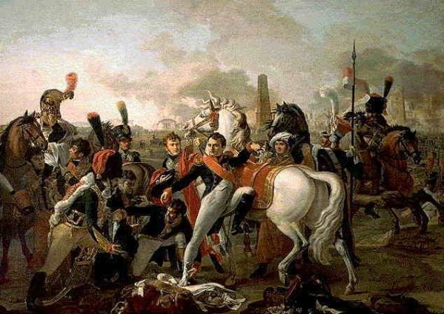
？
兵败滑铁卢
横扫欧洲
Notes:
以拿破仑为例：从横扫欧洲到兵败滑铁卢，是什么原因照成他失败了呢？
我们带着问题来读秀知识库需找答案

Slide 17
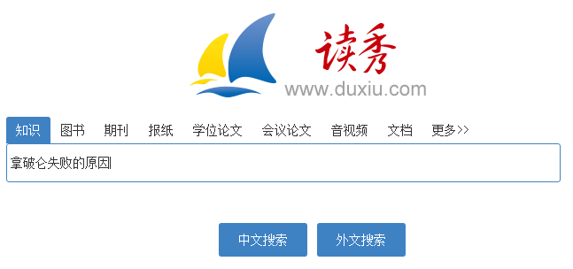
知识搜索：拿破仑失败的原因
Notes:
在读秀“知识”频道输入“拿破仑失败的原因”进行检索

Slide 18
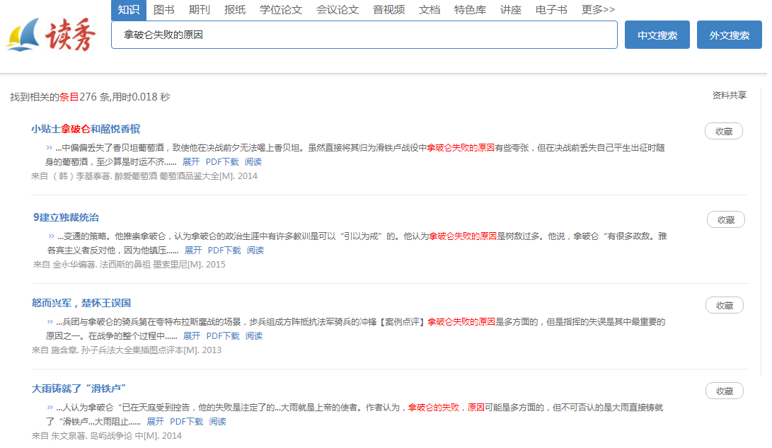
快速定位问题知识点
Notes:
在知识频道检索结果通过检索结果快速定位问题知识点，拿破仑失败的原因是：

Slide 19
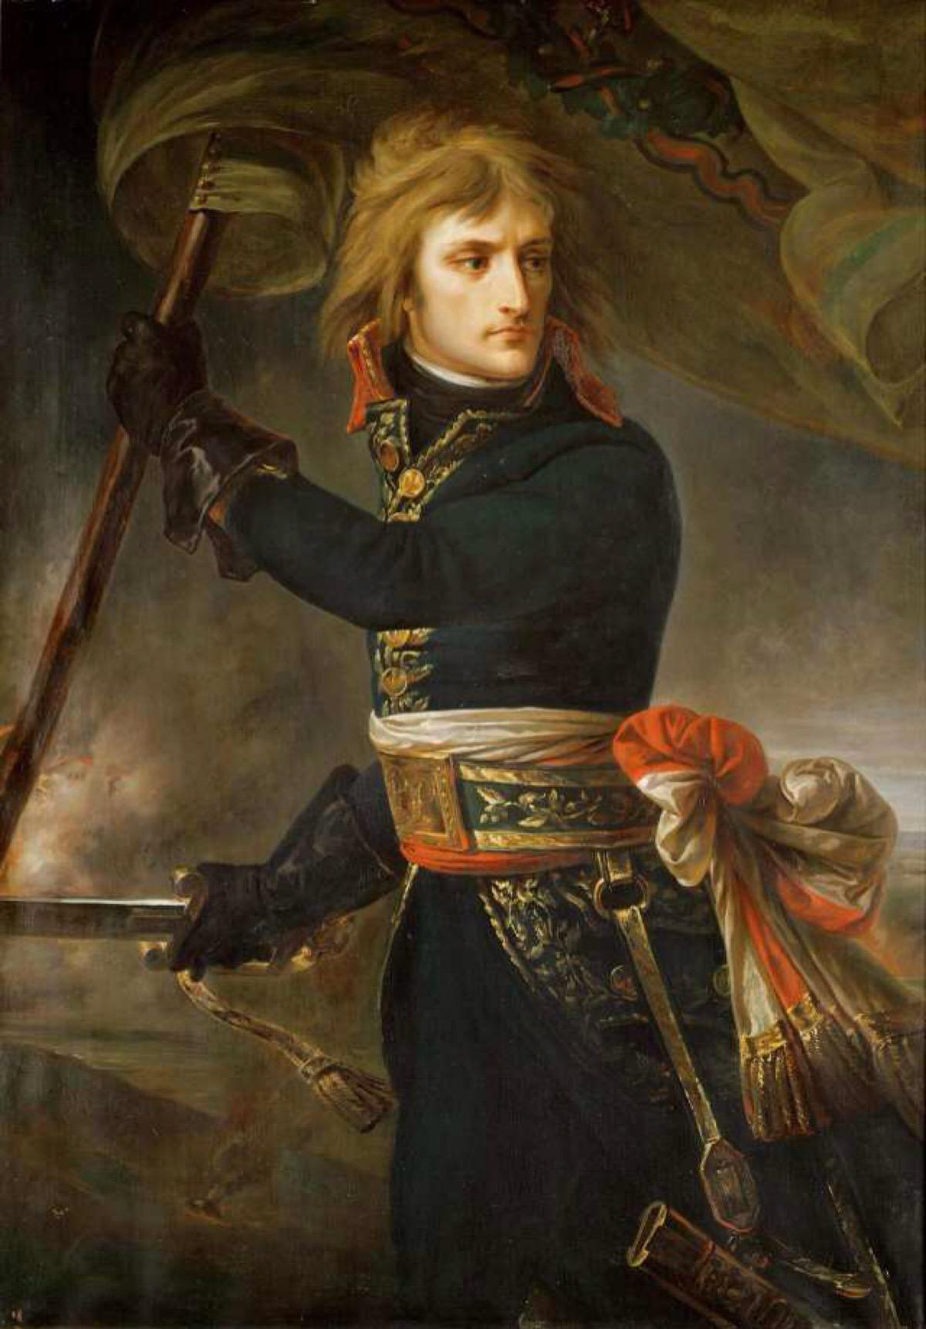
丢失香贝坦葡萄酒？
树敌过多？
指挥失误？
大雨铸就滑铁卢？

Slide 20
直接阅读
Notes:
比如说想要了解：大雨铸就“滑铁卢”这个原因，可以直接点击章节名称 或 pdf下载 进行相关阅读

Slide 21
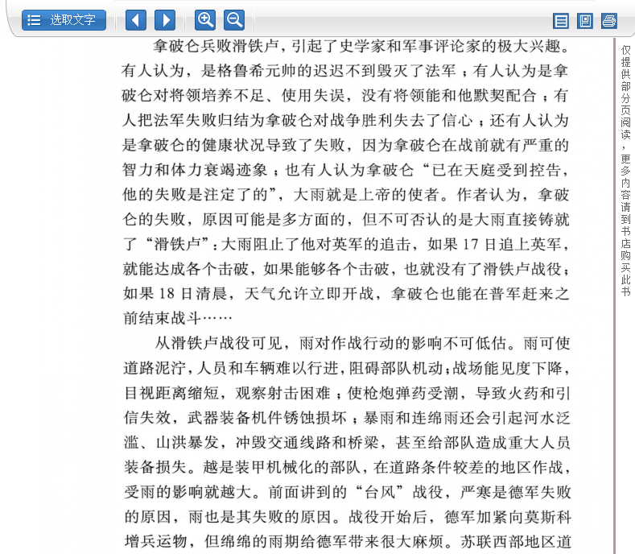
保存与打印
支持放大与缩小
资料来源
文字识别
搜索知识点
Notes:
在阅读页面还有一些贴心的小功能，包含文字识别，放大缩小，保存打印，最重要的是还可以通过这个知识点来查找到这本书，点击资料来源，直接进入到相关图书的卡片页

Slide 22
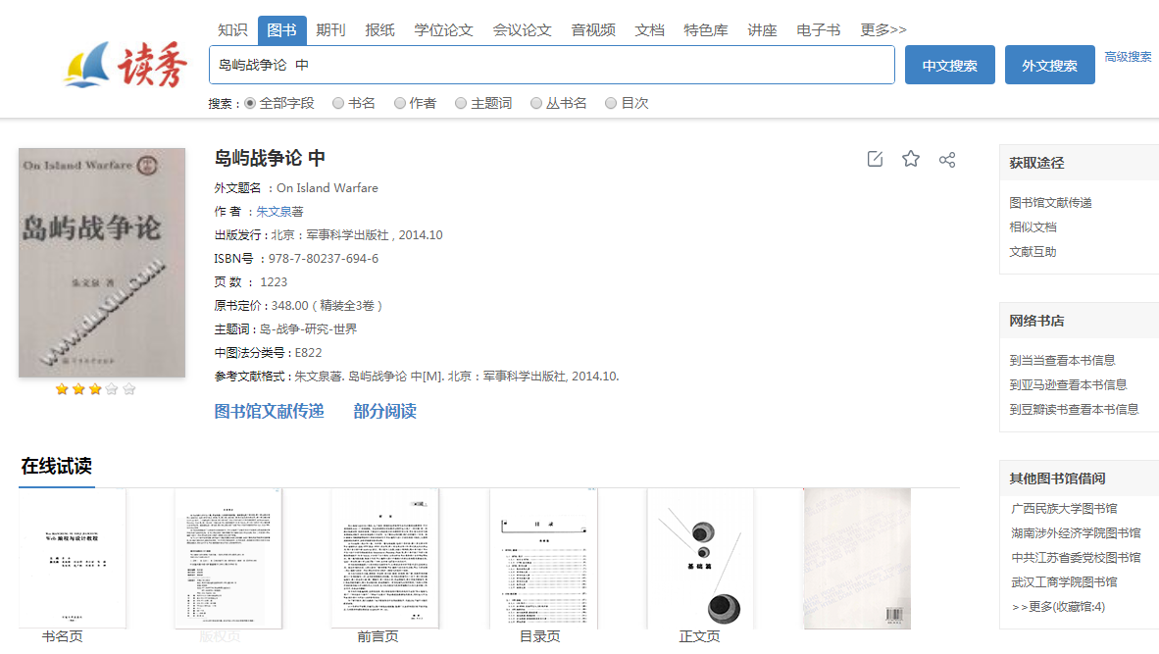
从本页来源 到达图书信息
Notes:
然后通过多种方式来获取这本书，讲到获取资源，我们读秀也提供多种获取服务，也就是我要给大家介绍的读秀资源库第三个服务

Slide 23
图书的获取服务

Slide 24
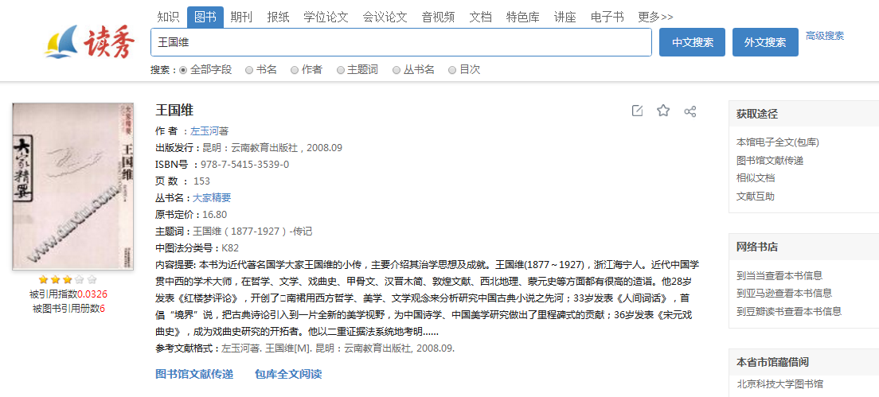
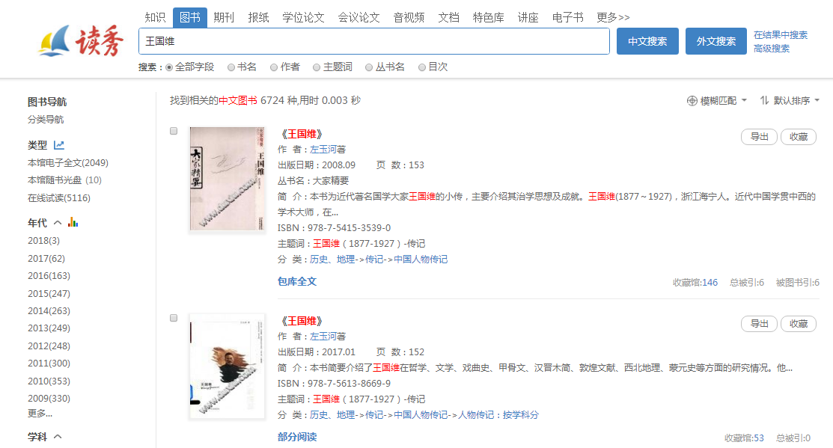
馆藏电子全文
检索页
详情页
Notes:
对于本馆有的电子全文，我们可以直接点击“包库全文阅读”，在线阅读

Slide 25
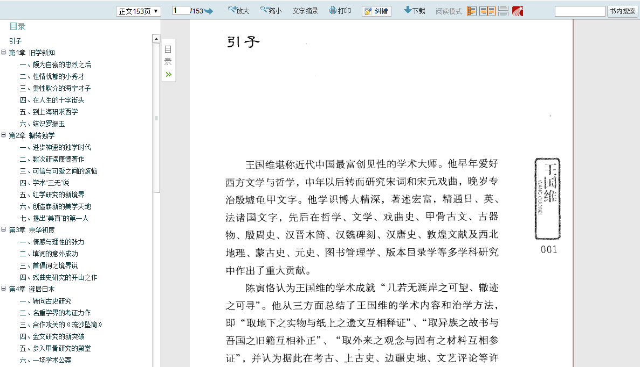
点击目录标签，查看本书目录结构
支持书内搜索
Notes:
为了方便用户浏览，在这里设置的有目录展示，还支持书内关键词检索。

Slide 26
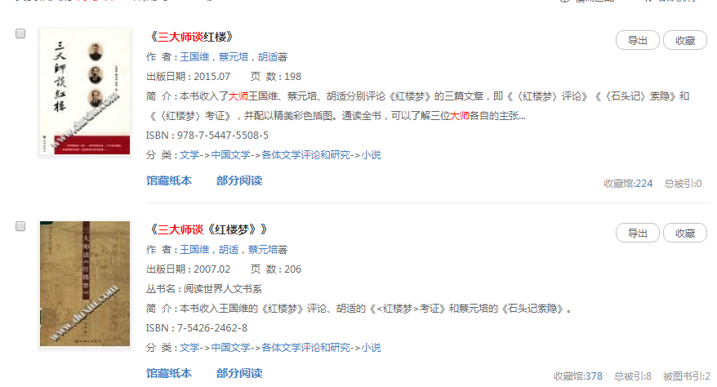
馆藏纸本图书
Notes:
本馆有本书馆藏纸书的话，做为图书馆的忠实用户，第一时间肯定想到的是去图书馆查询，或上图书馆OPAC系统进行查阅。为了让我们的老师、同学更节省时间，更方便。读秀可和单位OPAC系统做对接，点击本馆“馆藏纸本”按钮，可跳转至图书馆 OPAC系统，进行查寻馆藏信息，借阅历史等。

Slide 27
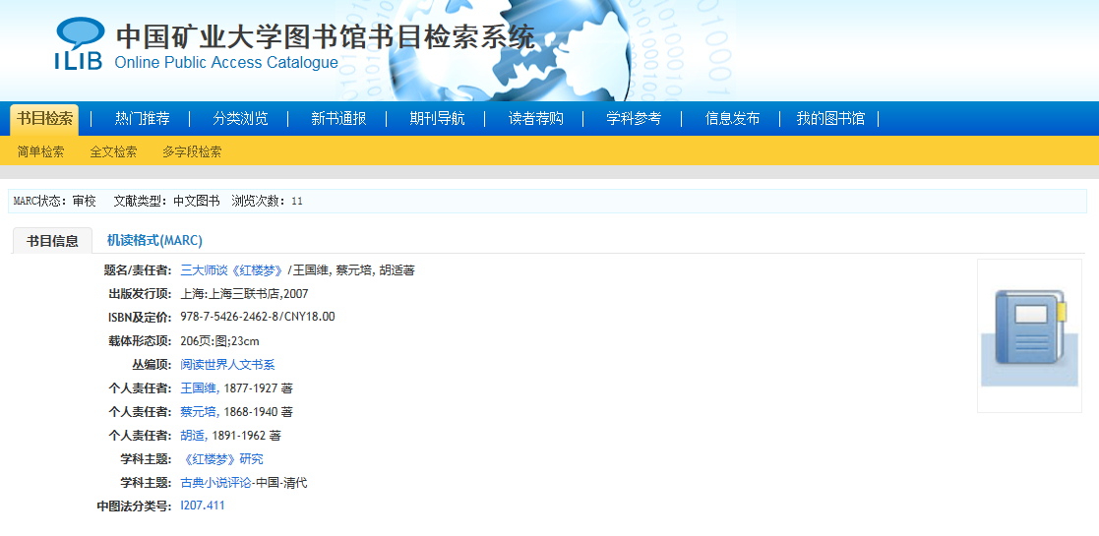
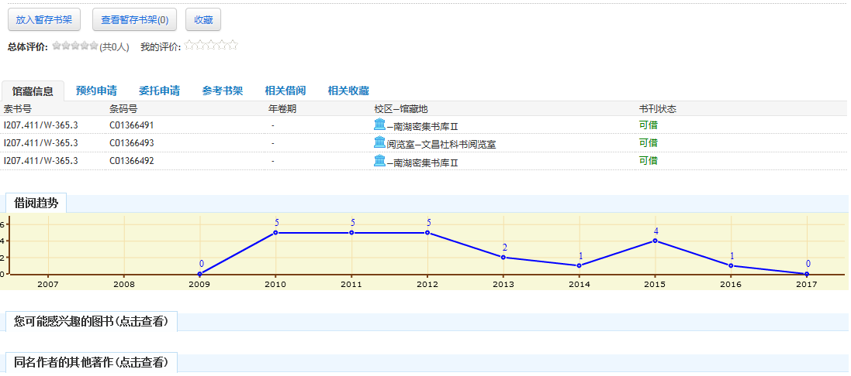
Notes:
通过我们的图书馆文献检索系统，查看这本书的馆藏位置，从而方便进行借阅

Slide 28
没有全文数据？
文献传递
Notes:
如果本馆没有的资源呢？别担心，我们也可以通过文献传递的方式来获取。

Slide 29
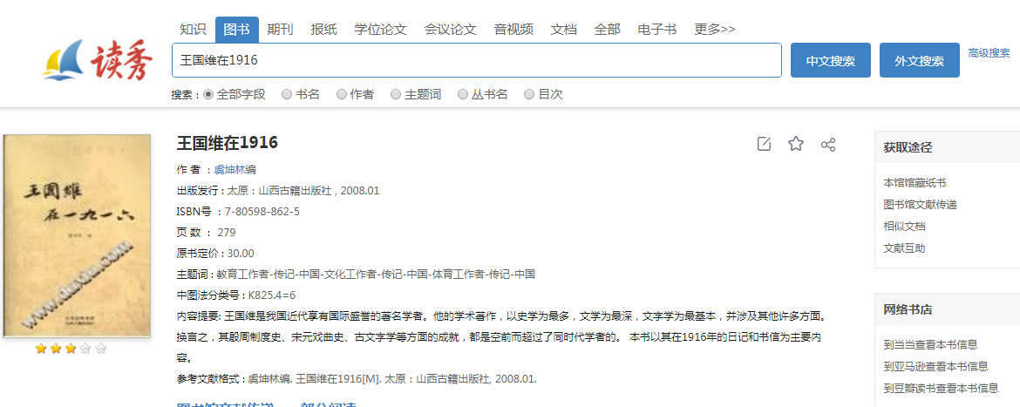
文献传递
Notes:
点击题名进入图书的卡片页，点击右侧的图书馆文献传递按钮

Slide 30
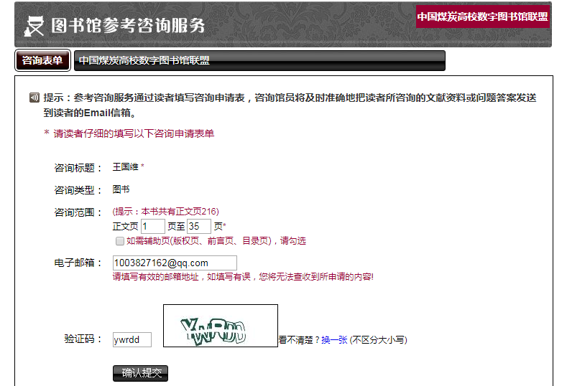
填写您需要的该本图书的页码范围，并正确填写接收邮箱
Notes:
输入我们需要的图书页码范围，以及自己的邮箱，确认提交

Slide 31
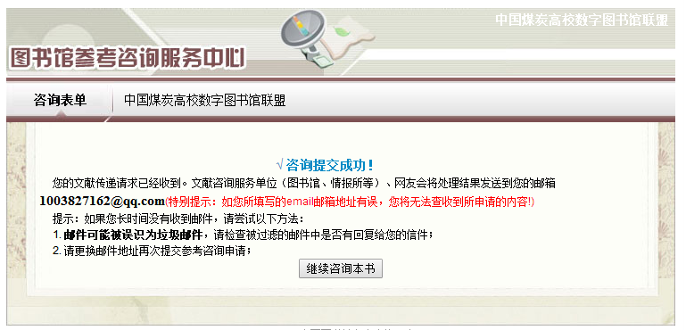
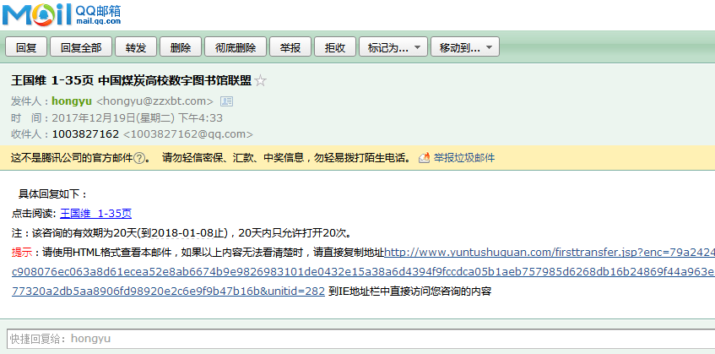
咨询成功
邮箱接收
Notes:
咨询成功之后，所需正文可以很快的传递到我们的邮箱中去，直接点击链接

Slide 32
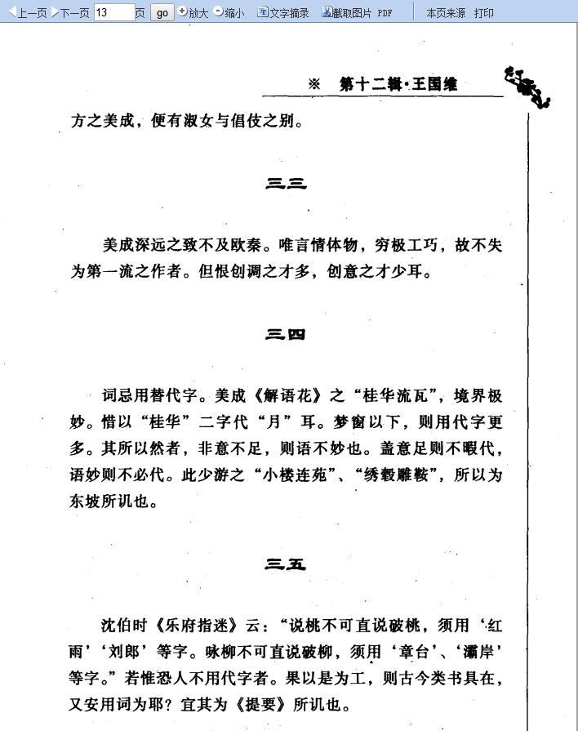
在线阅读
Notes:
就可以在线阅读了

Slide 33
中文图书一站式解决方案
检索
阅读
获取
拥有强大的资源基础
便捷的知识点阅读
全面的获取方式
Notes:
最后呢，给大家总结一下，我们的读秀学术搜索资源库可以为图书馆提供资源的一站式检索服务；全新的知识点阅读服务，可以根据任何一句话，一句诗词等找到出自哪一本；另外我们不但能够找到资源，资源的获取方式也是多样的，本馆有的可以直接在线获取，本馆没有的也可以通过我们的文献传递来获取相关的资源，通过读秀学术搜索资源库，为用户提供全面的资源检索和获取服务，来更好的提高图书馆的服务质量

Slide 34
THANK YOU

